Slide 1
Medicina iperspettrale: applicazioni e prospettive
Università degli studi di pavia
Master di II livello in ingegneria clinica
Ricerca e Innovazione in sanità
Relatore: Dott. Ing. Emanuele Torti, PhD

Slide 2
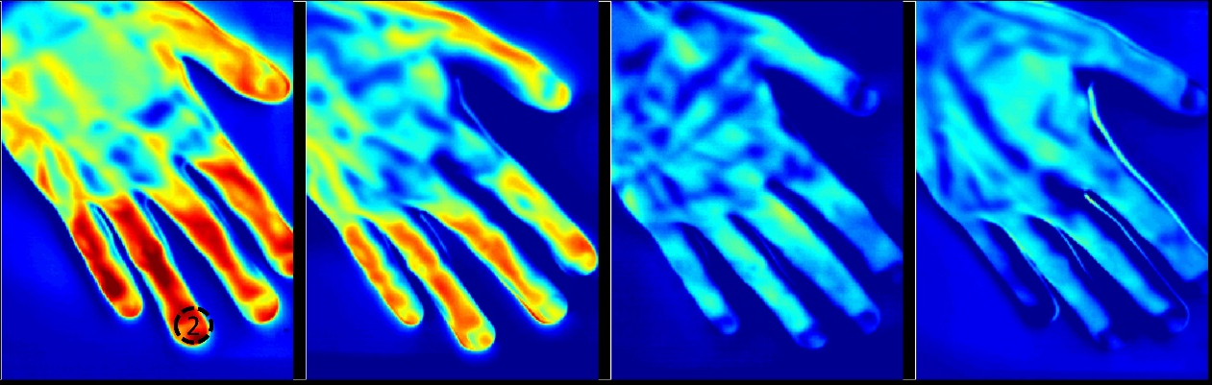
Indice
Introduzione alle immagini iperspettrali
Sistemi di acquisizione
Tecnologie per l’elaborazione in tempo reale
Casi studio
Conclusioni

Slide 3
Introduzione alle immagini iperspettrali
Tecnologia nata per acquisizioni da satellite ed aeree
Possibilità di acquisire informazioni sia spaziali che spettrali
VIS: Visibile
NIR: Near Infrared (infrarosso vicino)
SWIR: Short Wavelength Infrared (infrarosso ad onde corte)
MIR: Mid Infrared (infrarosso medio)
LWIR: Large Wavelength Infrared (infrarosso ad onde lunghe)

Slide 4
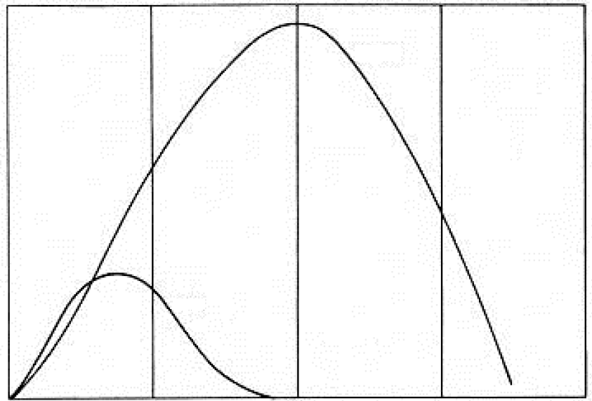
Introduzione alle immagini iperspettrali
Silicio
Risposta relativa (a. u.)
Occhio umano
0.4
0.6
0.8
1
1.2
Lunghezza d’onda (micrometri)

Slide 5
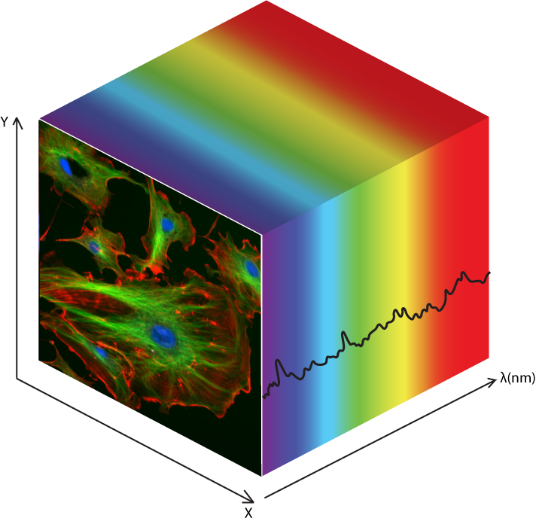
Introduzione alle immagini iperspettrali
Viene acquisito un ipercubo, la stessa immagine su centinaia di bande differenti
Spaziale
Spaziale
Spettrale

Slide 6
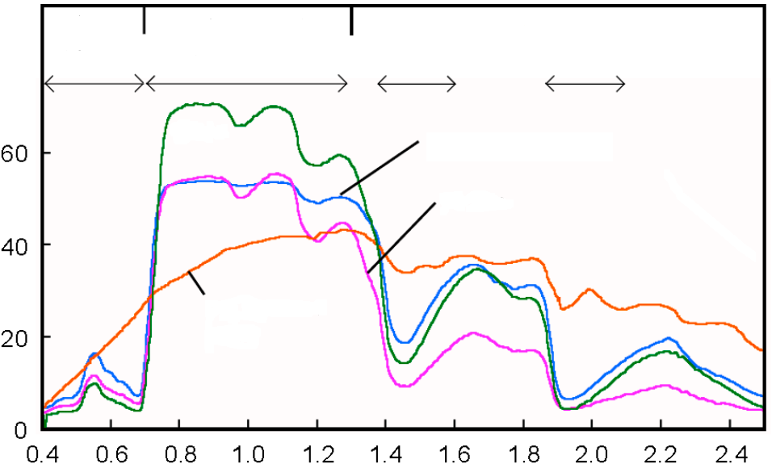
Introduzione alle immagini iperspettrali
VIS
NIR
SWIR
Clorofilla
Struttura cellulare
Acqua
Acqua
Erba
Palma da cocco
Abete
Riflettanza (%)
Erba secca
Lunghezza d’onda (micrometri)

Slide 7
Introduzione alle immagini iperspettrali
Esiste una corrispondenza biunivoca tra materiale e firma spettrale
Possibilità di discriminare tra differenti materiali analizzando bande differenti
Vediamo un esempio
Immagine RGB

Slide 8
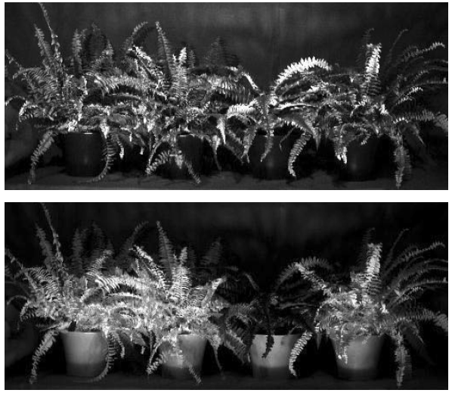
Introduzione alle immagini iperspettrali
547 nm
(verde)
770 nm
(NIR)
Fonte: http://sciencenordic.com/lengthy-can-do-list-colour-camera

Slide 9
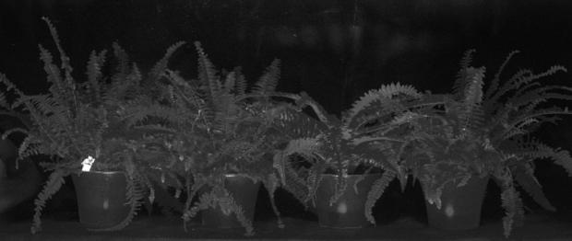
Introduzione alle immagini iperspettrali
Con centinai di bande a disposizione è possibile evidenziare estrarre molteplici informazioni, come ad esempio la presenza di anomalie
Fonte: http://sciencenordic.com/lengthy-can-do-list-colour-camera

Slide 10
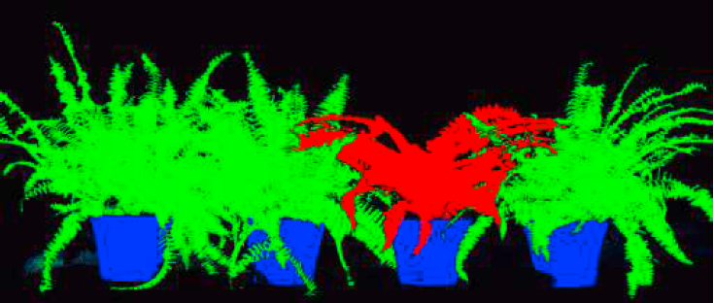
Introduzione alle immagini iperspettrali
La classificazione basata su immagini iperspettrali è più precisa rispetto a quella basata su immagini RGB
Fonte: http://sciencenordic.com/lengthy-can-do-list-colour-camera

Slide 11
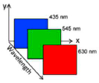
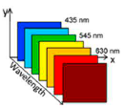
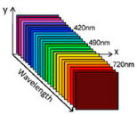
Introduzione alle immagini iperspettrali
Caratteristica | Immagini monocromatiche | Immagini RGB | Spettroscopia | Immagini multispettrali | immagini iperspettrali
Informazioni spaziali | ✓ | ✓ | ✗ | ✓ | ✓
Numero bande acquisite | 1 | 3 | Da diverse decine a centinaia | Da 3 a 10 | Centinaia
Informazioni spettrali | ✗ | ✗ | ✓ | ✓ Limitate | ✓
Informazioni sui costituenti | ✗ | ✓ Limitate | ✓ | ✓ Limitate | ✓
Sensibilità a componenti minori | ✗ | ✗ | ✗ | ✓ Limitata | ✓

Slide 12
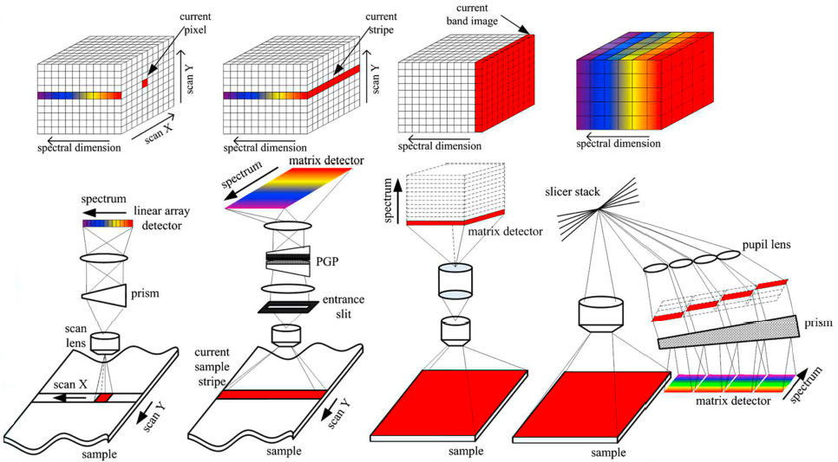
Sistemi di acquisizione
Whiskbroom
Pushbroom
Staring
Snapshot

Slide 13
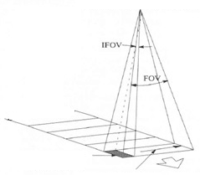
Sistemi di acquisizione – Whiskbroom
Sensore
✓ Possibilità di focalizzare l’acquisizione alle sole aree di interesse
✗ Parti meccaniche in movimento, possibili usure e guasti
Area in acquisizione
Direzione di scansione
Direzione di movimento

Slide 14
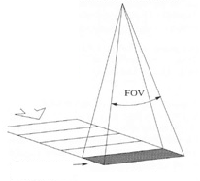
Sistemi di acquisizione – Pushbroom
Array di sensori
✓ Permette di selezionare quali bande acquisire
✓ Assenza di parti in movimento
✗ Difficoltà di calibrazione e problemi legati alle possibili differenze tra i sensori dell’array
Direzione di movimento
Linea in acquisizione

Slide 15
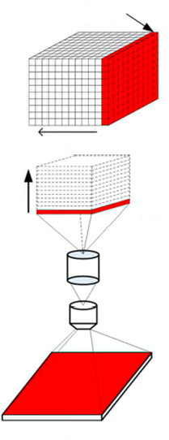
Sistemi di acquisizione – Staring
Banda in acquisizione
✓ Permette di selezionare quali bande acquisire
✓ Assenza di parti in movimento
✗ Bassa frequenza di acquisizione
✗ Risoluzione spettrale inferiore rispetto a sistemi pushbroom

Slide 16
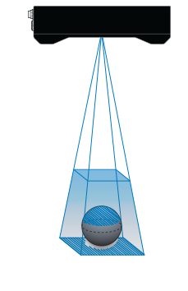
Sistemi di acquisizione – Snapshot
Sensore
✓ Permette di selezionare quali bande acquisire
✓ Assenza di parti in movimento
✗ Bassa frequenza di acquisizione
✗ Risoluzione spettrale inferiore rispetto a sistemi pushbroom

Slide 17
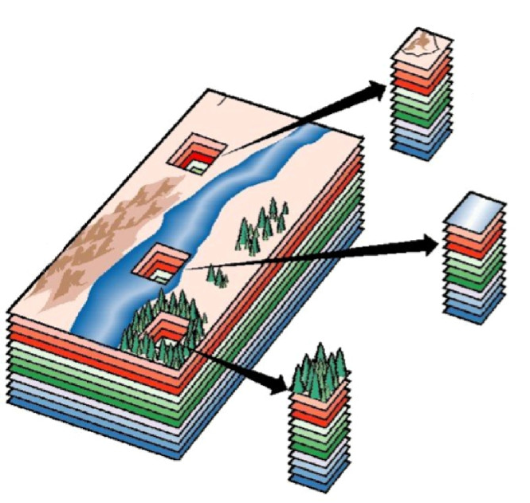
Sistemi di acquisizione – Problematiche
La risoluzione spaziale non è elevata come quella spettrale
Nello stesso pixel sono presenti diversi materiali (mixed pixel)
Sono necessarie tecniche opportune per estrarre i materiali da ogni mixed pixel
Mixed pixel
(suolo + rocce)
Pixel puro
(acqua)
Mixed pixel
(suolo + alberi)

Slide 18
Unmixing iperspettrale
In letteratura sono stati proposti diversi algoritmi per l’unmixing iperspettrale (Vertex Component Analysis, Minimum Volume Symplex Analysis,…)
Due tipologie: lineari e non lineari
Entrambe sono computazionalmente onerose e richiedono opportune tecnologie per essere eseguite in tempi ridotti
Modello lineare
Modello non lineare

Slide 19
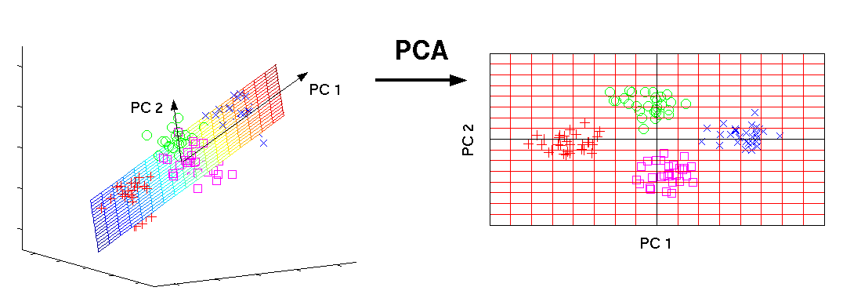
Unmixing iperspettrale
Si effettua una Principal Component Analysis sull’immagine acquisita
Viene applicata un’opportuna trasformazione ortogonale che effettua un cambio di coordinate
Problema risolvibile con tecniche di machine learning
Spazio iniziale
Spazio delle componenti
z
y
x

Slide 20
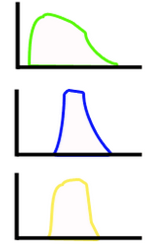
Unmixing iperspettrale
Formulazione matematica del problema nel caso lineare:
$$r=Mα+n$$
$r:$ immagine iperspettrale
$M:$ matrice contenente le firme spettrali degli endmembers
$α:$ matrice di mixing
$n:$ rumore
Lo scopo principale dell’unmixing è la stima della matrice $M$

Slide 21
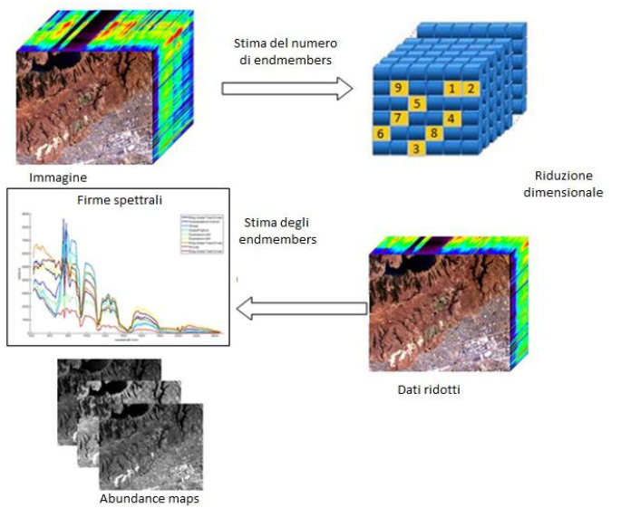
Sistemi di acquisizione – Problematiche
Lo schema comune di elaborazione è definito unmixing chain

Slide 22
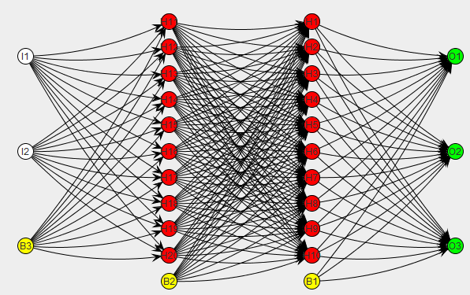
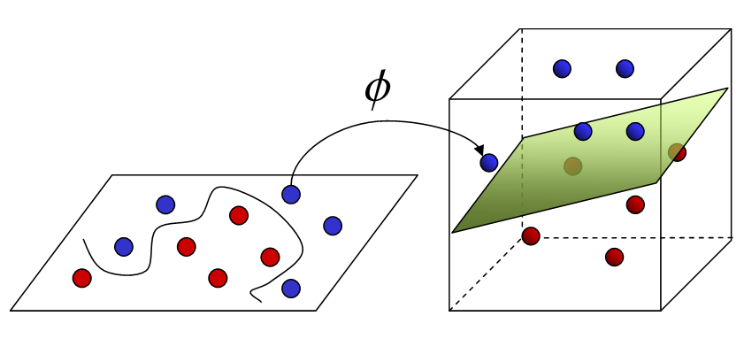
Classificazione di immagini iperspettrali
Per rendere facilmente interpretabili i dati iperspettrali è necessario classificare il contenuto dell’immagine acquisita
In pratica si vuole un metodo automatico per raggruppare pixel iperspettrali omogenei in opportune classi
In letteratura sono utilizzati due approcci: neural network e support vector machine

Slide 23
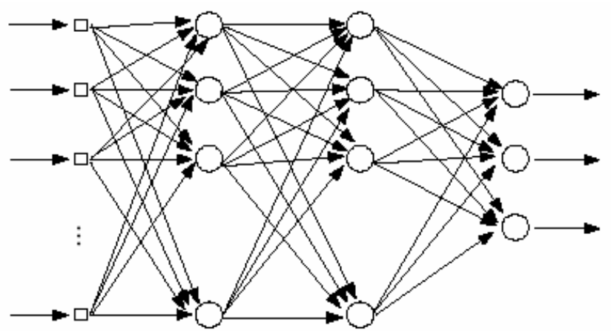
Neural networks
Modelli ispirati alle reti neurali biologiche, utilizzate per approssimare funzioni
Rappresentate tramite neuroni organizzati in strati ed opportunamente connessi
INPUT:
caratteristiche
OUTPUT:
classificazione
Livello di input
Livelli nascosti
(hydden layers)
Livello di uscita

Slide 24
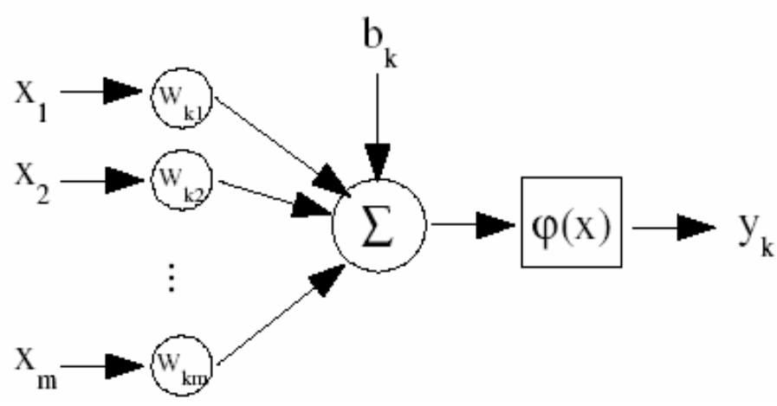
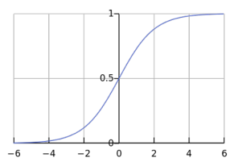
Neural networks
L’unità fondamentale è il percettrone, che somma tutti gli input ed applica alla somma una opportuna funzione, tipicamente una sigmoide

Slide 25
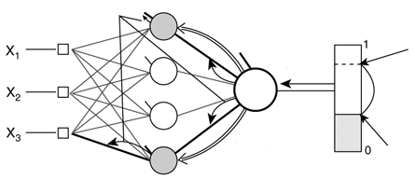
Neural networks
La rete deve essere addestrata alla classificazione, stimando i pesi da associare ad ogni connessione
Si utilizza un training set contenete valori di input e la classificazione attesa
Si minimizza l’errore tra classificazione attesa e classificazione effettiva
Aggiornamento pesi
Gradiente
Riferimento
Gradiente
Errore
Gradiente
Output

Slide 26
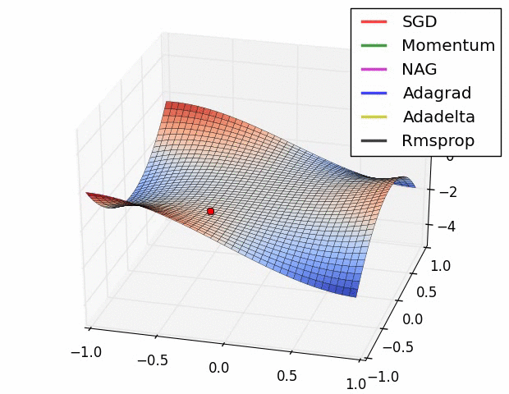
Neural networks
Il metodo del gradiente soffre del problema dei minimi locali, inoltre la convergenza può essere lenta, in funzione dell’algoritmo utilizzato

Slide 27
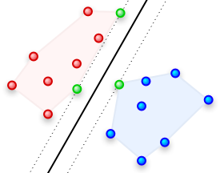
Support Vector Machines
Tecnica di classificazione supervisionata sviluppata a partire dagli anni ’90
Non soffrono del problema di minimi locali
Utilizzate spesso quando non sono necessarie molte classi

Slide 28
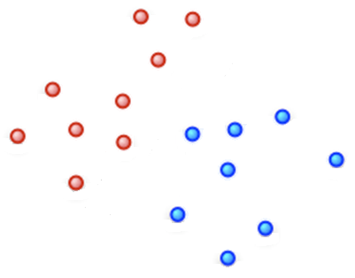
Support Vector Machines
Esempio di classificazione lineare in due gruppi:
Input: punti $x_{i}∈R^{n}$ Output: $I_{+}≔\{i|y_{i}=+1\}$
classi $y_{i}∈±1$ $I_{−}≔\{i|y_{i}=−1\}$
Si cerca l’iperpiano avente il margine massimo che suddivide i due gruppi

Slide 29
Support Vector Machines
Perché l’iperpiano avente margine massimo?

Slide 30
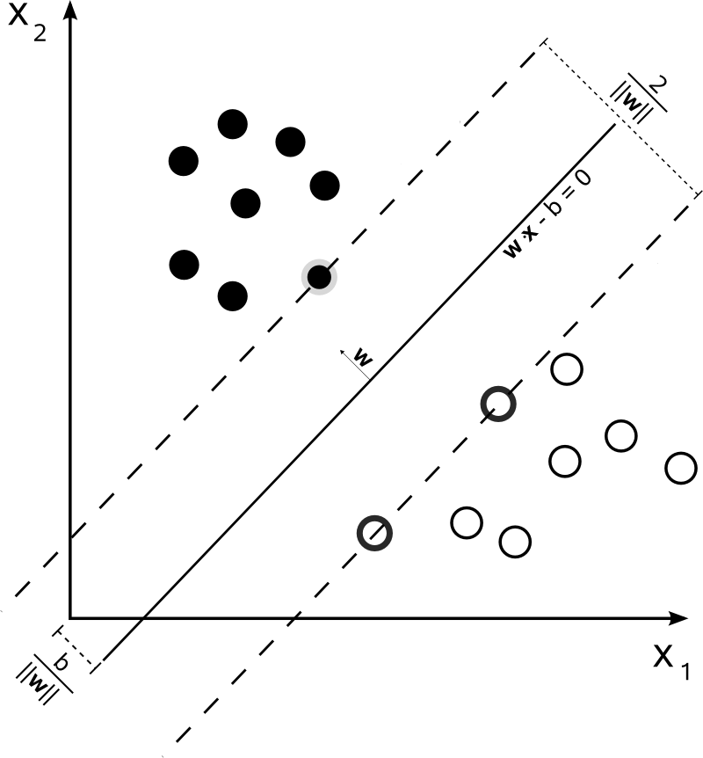
Support Vector Machines
Trovare l’iperpiano $w∗x−b=0$ che massimizza la distanza dai vettori di supporto
Formulazione matematica del problema:
$\min_{y_{i}(w∗x_{i}−b)≥1}\left\|w\right\|$

Slide 31
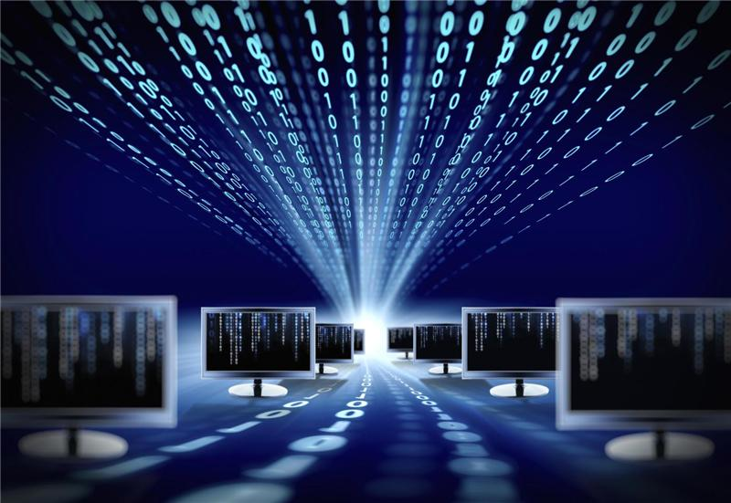
Elaborazione di immagini iperspettrali
Unmixing e classificazione sono elaborazioni computazionalmente onerose
Per quanto riguarda l’unmixing, il peso computazionale è dato dalle operazioni di algebra lineare necessarie alle proiezioni, mentre nella classificazione è dato dalla fase di addestramento
Tutte queste operazioni sono intrinsecamente parallele

Slide 32
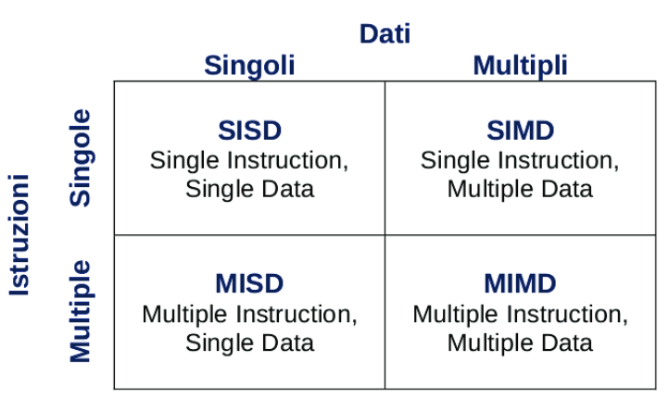
Tassonomia di Flynn
I sistemi di calcolo vengono suddivisi in 4 classi

Slide 33
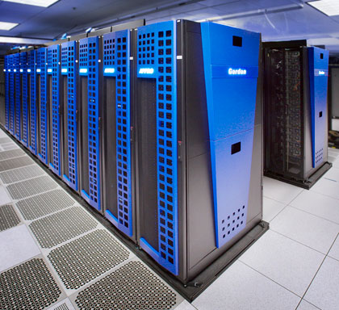
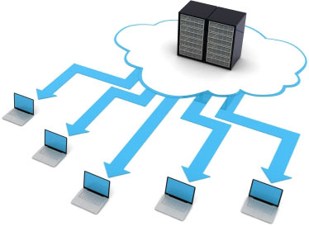
Tecnologie per analisi di immagini iperspettrali
Il calcolo parallelo è storicamente basato sull’utilizzo di supercomputer o cluster
Soluzioni non economiche e soggette a costi di manutenzione elevati, oltre a rapida obsolescenza

Slide 34
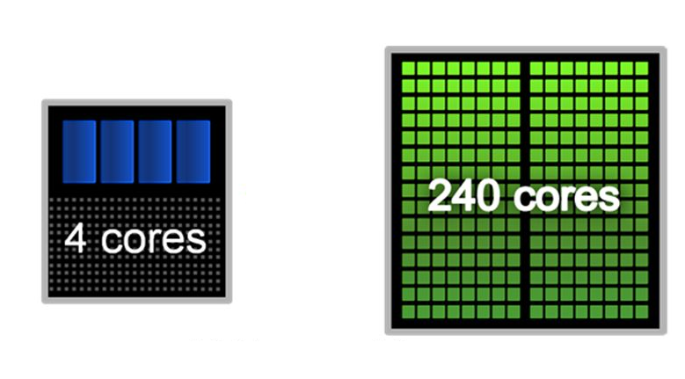
Tecnologie per analisi di immagini iperspettrali
Negli ultimi anni sono state proposte tecnologie alternative a supercomputer e cluster
Troviamo principalmente due tipologie: sistemi multicore e sistemi manycore

Slide 35
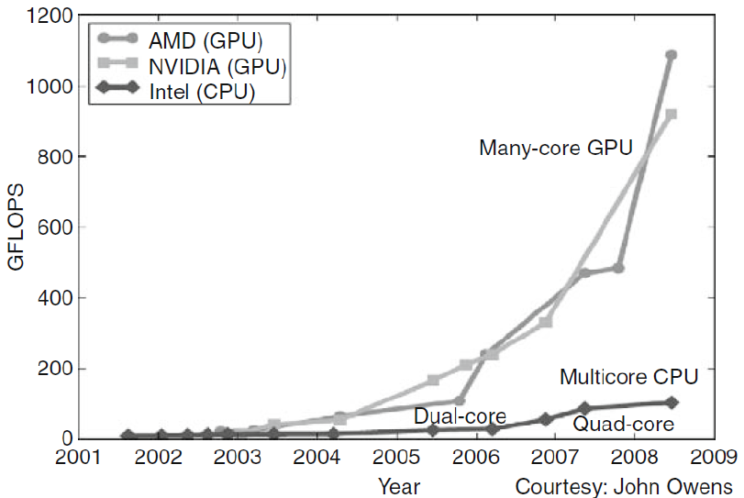
Tecnologie per analisi di immagini iperspettrali
Approccio multicore -> moderni processori (principalmente Intel e AMD)
Approccio manycore -> schede grafiche (principalmente NVIDIA e ATI)

Slide 36
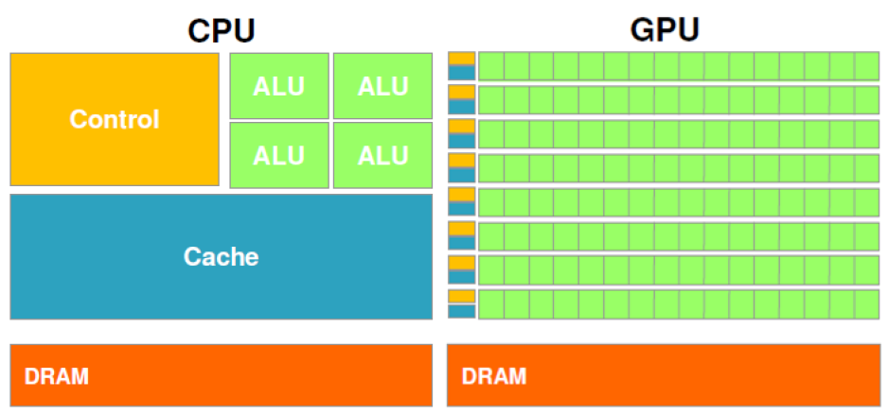
Tecnologie per analisi di immagini iperspettrali
Il vantaggio è legato a differenti scelte architetturali

Slide 37
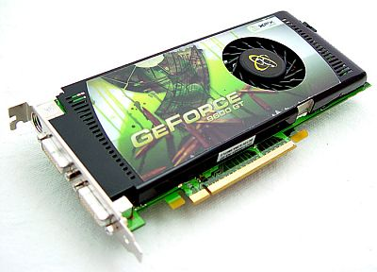
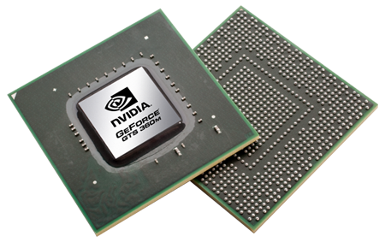
Tecnologie per analisi di immagini iperspettrali
Negli ultimi anni le GPU hanno guadagnato importanza all’interno della comunità scientifica
Possibilità di programmarle tramite NVIDIA CUDA, estensione al linguaggio C

Slide 38
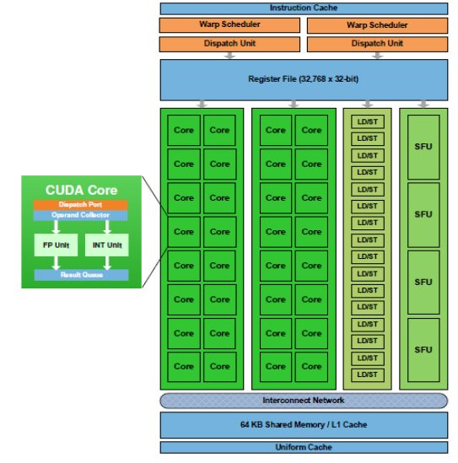
Tecnologie per analisi di immagini iperspettrali
Architettura di una moderna GPU

Slide 39
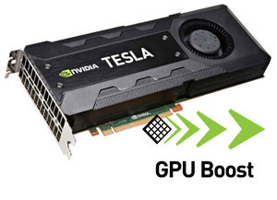
Tecnologie per analisi di immagini iperspettrali
Esistono schede derivate dalle GPU specializzate per il calcolo scientifico
Performance di picco in singola precisione | 4,29 Tflops
Performance di picco in doppia precisione | 1,43 Tflops
Numero di cores | 2880
Memoria DDR5 | 12 GB
Frequenza di clock | 750 MHz
Potenza dissipata | 200 W

Slide 40
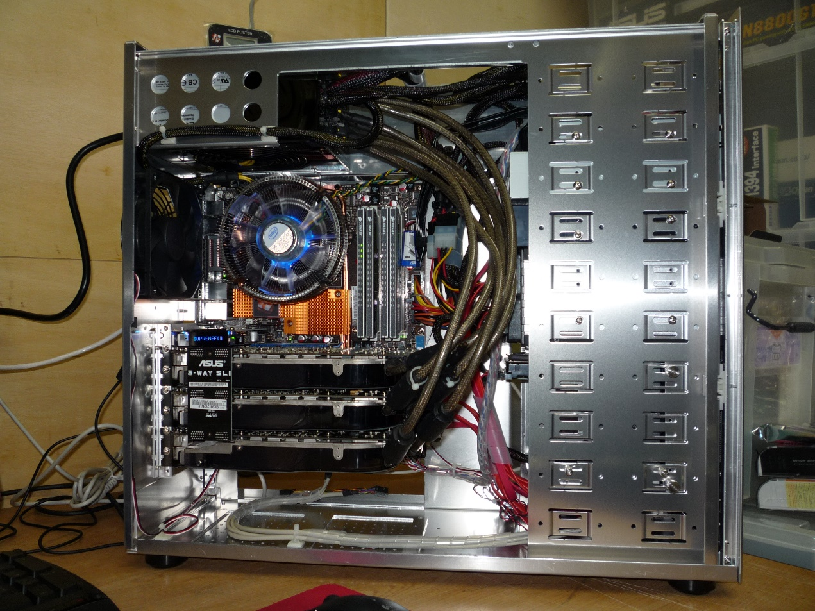
Tecnologie per analisi di immagini iperspettrali
Le schede possono essere connesse tra di loro per ottenere prestazioni migliori, tramite la tecnologia NVIDIA SLI
L’idea è quella di avere un supercomputer on a desktop

Slide 41
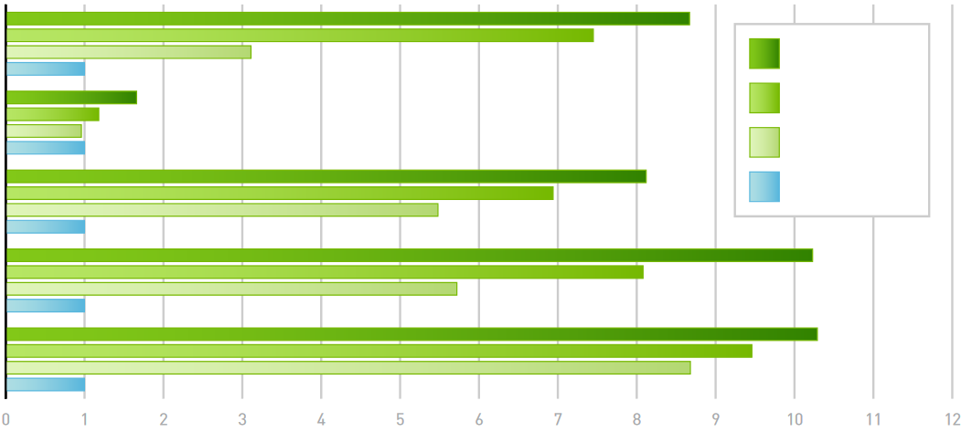
Tecnologie per analisi di immagini iperspettrali
AMBER
dinamica molecolare
K40
K20
ANSYS
meccanica
M2090
CHROMA
fisica
CPU 16 cores
QMC PACK
chimica
SPECFEM 3D
chimica
Speed Up

Slide 42
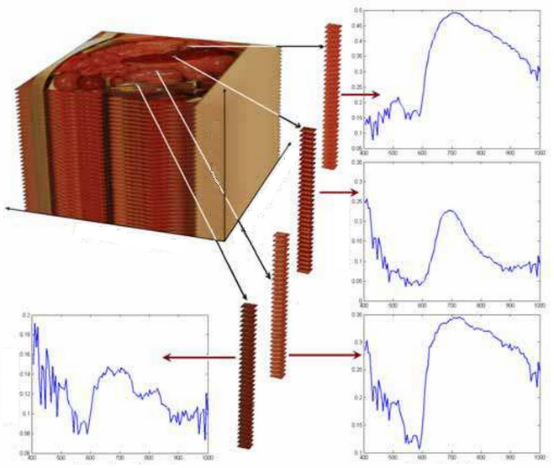
Immagini iperspettrali in medicina
Recentemente le immagini iperspettrali hanno trovato impiego in medicina
Diagnosi non invasiva di patologie che causano cambiamenti nei tessuti
Supporto decisionale durante le operazioni chirurgiche

Slide 43
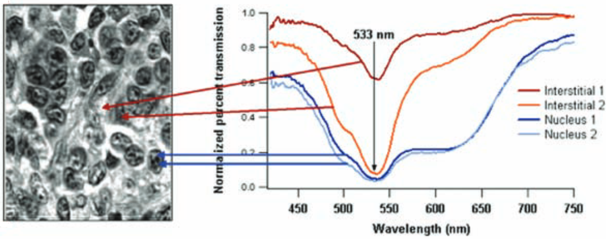
Diagnosi basata su immagini iperspettrali
La diagnosi può essere effettuato solo su superfici libere
Le immagini iperspettrali non possono penetrare oltre il mm di profondità
Fonte: D. T. Dicker et al., ‘’Differentiation of normal skin and melanoma using high resolution hyperspectral imaging’’, Cancer, Biology and Therapy, 2006

Slide 44
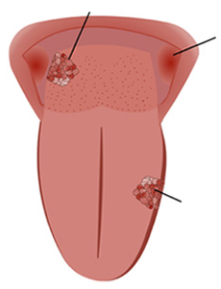
Diagnosi di tumori alla lingua
Tumore maligno che si manifesta inizialmente come ulcera o grumo di colore bianco
Se non trattato può propagarsi a tutta la lingua e alle gengive
La diagnosi precoce aumenta le possibilità di guarigione, in quanto esistono le cure risultano più efficaci
Tipicamente la diagnosi richiede un esame istologico, mentre sarebbe preferibile un metodo non invasivo
Tumore alla base della lingua
Tonsille
Tumore al corpo della lingua

Slide 45
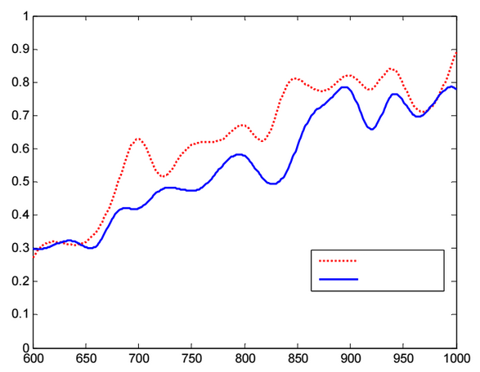
Diagnosi di tumori alla lingua
Studio preliminare sulla differenza tra tessuto sano e malato
È un problema di classificazione
Riflettanza (%)
Tumore
Sano
Lunghezza d’onda (nm)
Fonte: Z. Liu et al., ‘’Tongue Tumor Detection in Medical Hyperspectral Images’’, Sensors, 2012

Slide 46
Diagnosi di tumori alla lingua
L’approccio migliore, in questo caso, è utilizzare SVM, perché bisogna distinguere solo tra due classi
Anche le neural networks funzionano, ma impiegano più tempo a fornire il risultato
Classe | Numero campioni
 | Training | Validazione
Tumore | 954 | 8609
Sano | 796 | 7237
Fonte: Z. Liu et al., ‘’Tongue Tumor Detection in Medical Hyperspectral Images’’, Sensors, 2012

Slide 47
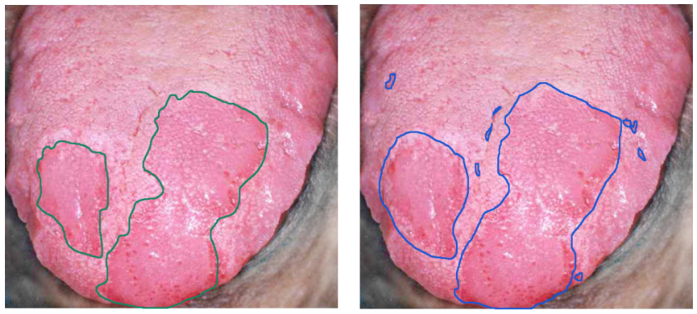
Diagnosi di tumori alla lingua
Accuratezza di classificazione vicina al 97%
Fonte: Z. Liu et al., ‘’Tongue Tumor Detection in Medical Hyperspectral Images’’, Sensors, 2012

Slide 48
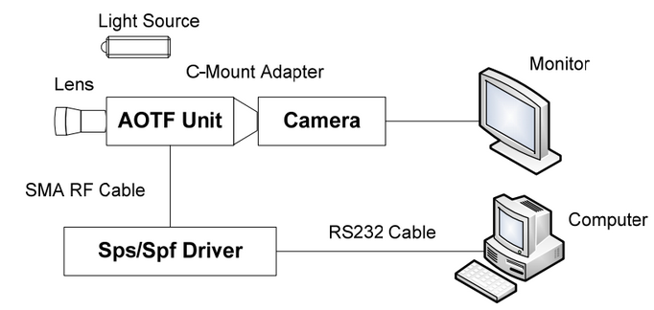
Diagnosi di tumori alla lingua
Lo strumento effettua la diagnosi in meno di 4 secondi
Fonte: Z. Liu et al., ‘’Tongue Tumor Detection in Medical Hyperspectral Images’’, Sensors, 2012

Slide 49
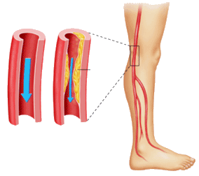
Diagnosi di patologie cardiocircolatorie
Le patologie cardiocircolatorie sono tra le prime cause di mortalità
Le arterie possono venire ostruite dall’accumulo di tessuto connettivo
Può essere localizzata alle sole arterie periferiche
I metodi tradizionali, basati sulla pressione localizzata degli arti, non consentono una diagnosi affidabile di questa patologia
Placca
Arteria
sana
Arteria
ostruita

Slide 50
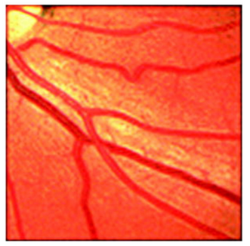
Diagnosi di patologie cardiocircolatorie
Le arterie ostruite hanno un livello inferiore di ossigenazione rispetto alle altre
Possibilità di utilizzare le immagini iperspettrali per costruire mappe di ossigenazione

Slide 51
Supporto alla chirurgia
Gli interventi chirurgici sono basati sull’esperienza del chirurgo
La tecnologia iperspettrale ha le potenzialità di estendere le capacità visive del chirurgo allo strato molecolare, cellulare e tissutale
È importante notare che viene dato un supporto al chirurgo, non lo si sostituisce
Viene dato un supporto nell’identificare la lesione e i suoi margini

Slide 52
Supporto alla chirurgia
Una combinazione con le tecniche di classificazione può portare ad offrire al chirurgo strumenti in grado di assisterlo e facilitare le sue decisioni
Importante che i tempi di elaborazione siano rapidi
Sensore
Attuatore
Sorgente luminosa
Supporto
Elaboratore
Letto operatorio

Slide 53
Supporto alla chirurgia
Il primo impiego in chirurgia è stato proprio nel riconoscimento di organi
Approccio basato su SVM
Peritoneo
Intestino
tenue
Milza
Colon
Fonte: H. Akbari et al., ‘’ Hyperspectral Imaging, a new modality in surgery’’, Recent advances in biomedical engineering, 2009

Slide 54
Supporto alla chirurgia – il progetto HELICoiD
Progetto finanziato dall’unione europea nell’ambito del programma FP7 – FET
Collaborazione tra quattro università, tre partner industriali e due ospedali
Budget totale di circa 1,3 milioni di Euro
Fonte: www.helicoid.eu (sito web ufficiale del progetto)

Slide 55
Supporto alla chirurgia – il progetto HELICoiD
Progetto triennale iniziato nel 2014
Scopo principale: generalizzare le metodologie di classificazione tra tessuto sano e malato in real-time durante operazioni chirurgiche

Slide 56
Supporto alla chirurgia – il progetto HELICoiD

Slide 57
Supporto alla chirurgia – il progetto HELICoiD
Impatto medico: maggior precisione nel rilevare i tumori durante operazioni chirurgiche
Impatto scientifico: generalizzazione delle tecniche iperspettrali per l’utilizzo in medicina
Impatto tecnico: adozione di nuove tecniche diagnostiche in ambito clinico
Impatto economico: competitività di sanità ed industrie europee

Slide 58
Supporto alla chirurgia – il progetto HELICoiD
Per la costruzione del database utilizzato in fase di training è stato realizzato un microscopio con sensore iperspettrale di tipo pushbroom

Slide 59
Supporto alla chirurgia – il progetto HELICoiD
Sono state valutate sia le neural network che le Support Vector Machines

Slide 60
Supporto alla chirurgia – il progetto HELICoiD
SVM utilizzate come albero decisionale

Slide 61
Supporto alla chirurgia – il progetto HELICoiD
Prototipo in fase di sviluppo

Slide 62
Supporto alla chirurgia – il progetto HELICoiD
Sistema di elaborazione real-time

Slide 63
Supporto alla chirurgia – il progetto HELICoiD
Sistema di elaborazione real-time

Slide 64
Supporto alla chirurgia – il progetto HELICoiD
Sistema di elaborazione real-time

Slide 65
Supporto alla chirurgia – il progetto HELICoiD

Slide 66
Conclusioni
Le immagini iperspettrali sono un valido strumento per diagnosi e supporto alla chirurgia
L’elaborazione e l’interpretazione dei dati richiedono algoritmi computazionalmente onerosi
Necessità di utilizzare sistemi di calcolo ad elevate prestazioni
Sono stati proposti sistemi efficienti per diagnosi e supporto alla chirurgia
Nei prossimi anni le immagini iperspettrali troveranno ampio spazio in applicazioni mediche

